Slide 2
Estruturas de repetição
Quiz e desafios no terminal
Aula 3: Programando rodadas e pontuação no projeto
Código da aula: SISANO1C1B4S24A3

Slide 3



21
Programando com menu no terminal
Mapa da Unidade 5 Componente 1
Estruturas de repetição
22
Agenda e cadastros em memória
Documentação, testes unitários e depuração
18
19
24
Manipulação de strings
Você está aqui!
Quiz e desafios no terminal
Médias, faixas e classificação
23

Slide 4

Mapa da Unidade 5 Componente 1
Estruturas de repetição
Você está aqui!
Quiz e desafios no terminal
24
Aula 3: Programando rodadas e pontuação no projeto
Código da aula: SISANO1C1B4S24A3

Slide 5
Implementar no projeto o fluxo principal com rodadas, respostas e pontuação.
Aplicar repetição, condicionais, funções e vetores simples na construção de programas interativos em terminal.
Roteiro de atividade prática.
Recurso audiovisual para exibição de vídeos e imagens.
Caneta e caderno para anotações.
Computador com internet.
Praticar o autocontrole ao revisar regras do jogo ou simulador, mantendo atenção ao fluxo e à coerência das interações.

Slide 6
Três perguntas, uma de cada vez
Um quiz interativo ainda segue as 4 etapas: perguntar, receber, verificar e responder. Na aula anterior, o while ajudava quando as tentativas podiam mudar. No quiz de hoje, serão 3 perguntas já definidas: sabemos de antemão quantas vezes o fluxo vai se repetir.
Se o programa guarda as 3 perguntas numa lista e as 3 respostas certas em outra, como ele sabe qual resposta pertence a cada pergunta?
Tome nota
Quando duas listas caminham juntas, o mesmo índice liga o item de uma ao item correspondente da outra. A ordem precisa ser a mesma.

Slide 7

Quiz da feira de ciências
Folha da atividade ou caderno
Caneta ou lápis
Computador com Python instalado
Abra o roteiro de atividade prática e siga o passo a passo.
Crie duas listas: uma com perguntas e outra com as respostas certas.
Crie a variável pontos antes do loop.
Escreva um loop for com range(3) para percorrer as perguntas.
Dentro do loop, peça a resposta com input, verifique com if e atualize pontos.
Depois do loop, mostre a pontuação final na tela.
40 minutos
Individual

Slide 8
Registro
        Por que duas listas que caminham juntas precisam da mesma ordem?
Porque o mesmo índice liga os itens correspondentes.
Porque o Python exige ordem alfabética.
Porque listas só funcionam com o mesmo tamanho de nome.
Porque o for só aceita listas iguais.

Slide 9
Registro
        Por que duas listas que caminham juntas precisam da mesma ordem?
Porque o mesmo índice liga os itens correspondentes.
Porque o Python exige ordem alfabética.
Porque listas só funcionam com o mesmo tamanho de nome.
Porque o for só aceita listas iguais.

Slide 10
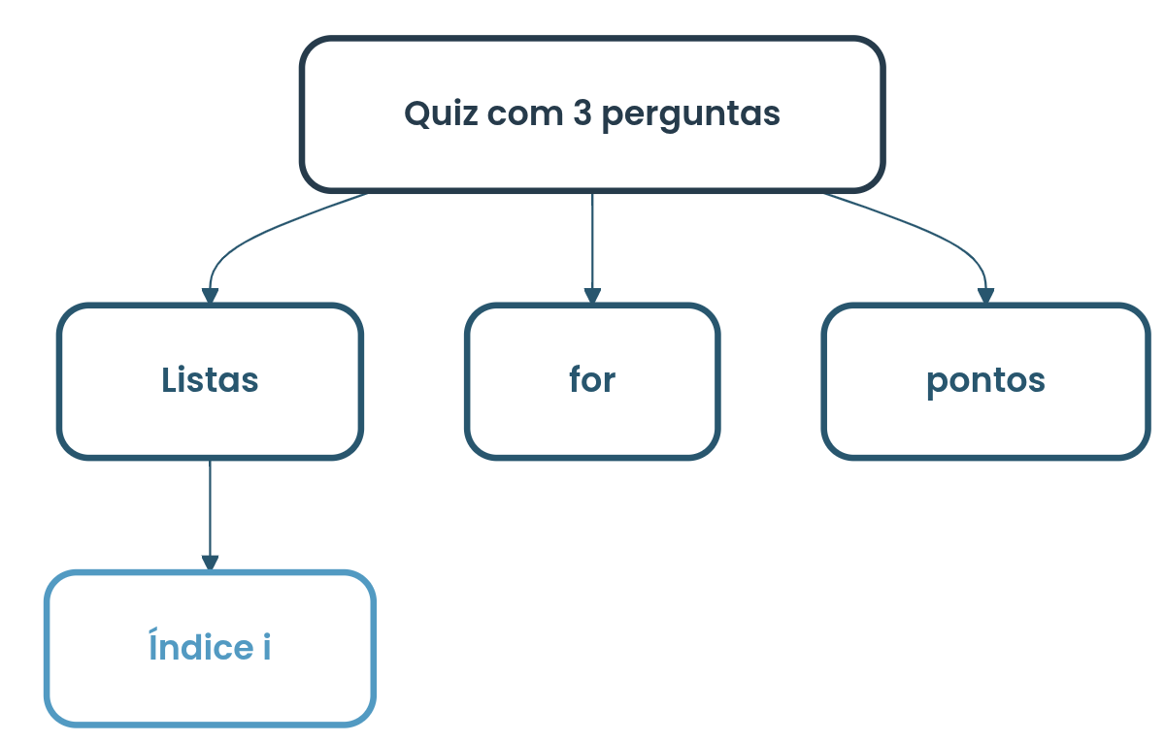
Produzido pela SEDUC-SP com apoio da ferramenta ChatGPT.

Slide 11
Para ver como construir um quiz com perguntas, respostas e pontuação em Python, o canal Apoena Stack – Iury Rosal tem um vídeo que mostra o passo a passo de um projeto de quiz no terminal. O vídeo explica como organizar as perguntas, usar o loop para percorrer e acumular pontos.
APOENA STACK – IURY ROSAL. Quiz em Python | Projeto para iniciantes [A1]. Disponível em: https://www.youtube.com/watch?v=MRYlWPrsMYk. Acesso em: 15 ago. 2026.
Saiba mais

Slide 12
DATACAMP. Tutorial sobre loops em Python, 08 set. 2025. Disponível em: https://www.datacamp.com/pt/tutorial/loops-python-tutorial. Acesso em: 02 ago. 2026.
LOPES, E. Loops e estruturas de repetição no Python. Python Academy, 30 maio 2026. Disponível em: https://pythonacademy.com.br/blog/estruturas-de-repeticao. Acesso em: 02 ago. 2026.
PYTHON SOFTWARE FOUNDATION. Mais ferramentas de controle de fluxo. Documentação Python, 2026. Disponível em: https://docs.python.org/pt-br/3/tutorial/controlflow.html. Acesso em: 02 ago. 2026.
Identidade visual: imagens © Getty Images

Slide 14


Slide 6
Orientações: comece pelas 4 etapas do programa interativo (perguntar, receber, verificar, responder). Em seguida, contraste com a aula anterior: lá o while fazia sentido porque as tentativas podiam mudar. Aqui o quiz terá 3 perguntas já definidas, então a quantidade de voltas é conhecida de antemão. O ponto central da seção Relembre não é ensinar o for ainda: é levar a turma a perceber que, com perguntas e respostas em duas listas, falta um critério claro de pareamento.
Tempo previsto: 5 minutos.
Condução da dinâmica:
projete o título “Três perguntas”, uma de cada vez, e leia o parágrafo do material em voz alta;
pause um instante no contraste while (tentativas que mudam) versus 3 perguntas já definidas. Em seguida, lance a pergunta do slide: “Se o programa guarda as 3 perguntas numa lista e as 3 respostas certas em outra, como ele sabe qual resposta pertence a cada pergunta?”;
recolha 2 ou 3 falas sem corrigir de imediato; agrupe no quadro ideias do tipo “a primeira com a primeira”, “mesma posição”, “mesmo número”. Se alguém pular direto para sintaxe (perguntas[i]), valide a intenção e peça que digam a ideia em linguagem simples antes. Só então leia o “Tome nota”: quando duas listas caminham juntas, o mesmo índice liga os itens correspondentes e a ordem precisa ser a mesma;
feche dizendo que, na atividade, eles usarão essa ideia no programa do roteiro.
Expectativas de respostas:
Respostas no nível da ideia: mesma posição nas duas listas; a primeira pergunta com a primeira resposta; uso do índice (mesmo que ainda sem código). Respostas fracas: “o Python escolhe sozinho”, “a ordem não importa”, ou querer já montar o for inteiro.

Slide 15
Slide 7
Orientações: essa atividade tem formato de desafio autônomo. Os estudantes não receberão um passo a passo detalhado de código. Eles receberão um problema para resolver sozinhos, com os dados e os requisitos, e precisarão construir a solução usando o que aprenderam nas três aulas da semana. Atue como orientador, circulando pela sala, tirando dúvidas e dando dicas quando necessário, mas sem escrever o código pelos estudantes. Cada estudante trabalha individualmente, podendo consultar o caderno e códigos anteriores.
Tempo previsto: 40 minutos.
Gestão de sala de aula:
a atividade acontece no laboratório de informática ou com notebooks. Cada estudante trabalha em um computador individualmente. Se faltarem computadores, forme duplas;
garanta que o Python estejam funcionando antes de iniciar. Cada estudante precisa ter acesso ao código da Aula 2.
Condução da dinâmica:
inicie explicando que esta aula é um desafio individual. A escola quer um quiz completo para a feira de ciências e cada estudante vai construir o seu. Os estudantes já têm todas as ferramentas necessárias: fluxo interativo (Aula 1), while com tentativas (Aula 2) e listas com loop for (Aula 3);
entregue o problema no slide ou em folha impressa. Leia o enunciado junto com a turma, garantindo que todos entendam o que é pedido. Depois, os estudantes começarão a trabalhar sozinhos;
circule pela sala observando o progresso de cada estudante. Quando um deles travar, faça perguntas-guia em vez de dar a resposta: “Como você guardou as notas dos estudantes na semana passada?", “O que o i representa dentro do loop?", “Onde a pontuação precisa ser atualizada?“;
fique atento a 4 pontos críticos: (1) as listas de perguntas e respostas precisam ter o mesmo tamanho e estar na mesma ordem; (2) a variável pontos precisa ser criada antes do loop; (3) o input e o if precisam estar dentro do loop, indentados; (4) o print da pontuação final precisa estar fora do loop, sem indentação;
na metade do tempo (cerca de 22 minutos), faça uma pausa rápida e pergunte à turma como estão se saindo. Se vários estudantes estiverem com o mesmo problema, faça uma explicação rápida no quadro para todos;
nos últimos 5 minutos, peça que cada estudante teste o programa com os dados fornecidos e confira se os resultados batem com o esperado.
Expectativas de respostas: espera-se que a maioria dos estudantes consiga completar o desafio dentro do tempo previsto, pois estão combinando conceitos que já praticaram. A criação das listas deve ser direta. O uso do i como índice das listas pode gerar confusão em alguns estudantes, especialmente se esquecerem de usar perguntas[i] no input e respostas[i] no if. O erro mais comum será esquecer de criar a variável pontos antes do loop, ou colocar o print da pontuação dentro do loop. Alguns estudantes podem ter dificuldade com a acentuação nas respostas (como "Brasília"), o que pode gerar erros de comparação. Você pode orientar a usar respostas sem acento para simplificar. Os estudantes que terminarem mais rápido podem adicionar uma quarta pergunta ou criar uma mensagem personalizada para quem acertar todas.

Slide 16
Slides 8 e 9
Orientações: o objetivo da seção Pause e responda é mobilizar os estudantes em relação aos conhecimentos apresentados e construídos em aula. É registro.
Tempo previsto: 2 minutos.
Expectativas de respostas:
Alternativa correta: Porque o mesmo índice liga os itens correspondentes.
Feedback: o índice aponta a posição nas duas listas. Se a ordem estiver trocada, a ligação entre os itens fica errada.

Slide 17
Slide 10
Orientações: a seção O que nós aprendemos hoje? tem o objetivo de reforçar e esclarecer os principais conceitos discutidos, incentivando os estudantes a recordarem e articularem os principais pontos da aula.
Tempo previsto: 2 minutos.
Gestão de sala de aula:
mantenha um tom positivo e construtivo, reforçando o aprendizado;
seja direto e objetivo nas explicações para manter a atividade dentro do tempo estipulado;
engaje os estudantes rapidamente, pedindo confirmações ou reações breves às definições apresentadas.
Condução da dinâmica:
explique aos estudantes que esse é um momento de reflexão e esclarecimento sobre os conceitos abordados na aula;
informe que será feita uma rápida revisão para assegurar o entendimento correto das definições e dos conceitos;
apresente o slide com os principais tópicos da aula. E retome rapidamente os conceitos representados no esquema, reiterando a importância de cada um deles e como ele se encaixa no contexto maior da aula e na vida profissional.
O que é esperado: os estudantes devem sair da aula com um entendimento claro e preciso dos conceitos principais.
Slide 11
Orientações: a seção Saiba mais apresenta recursos extraclasse para que os estudantes complementem sua formação. Incentive-os a continuarem explorando o tema da aula.
Tempo previsto: 1 minuto.

